Slide 1
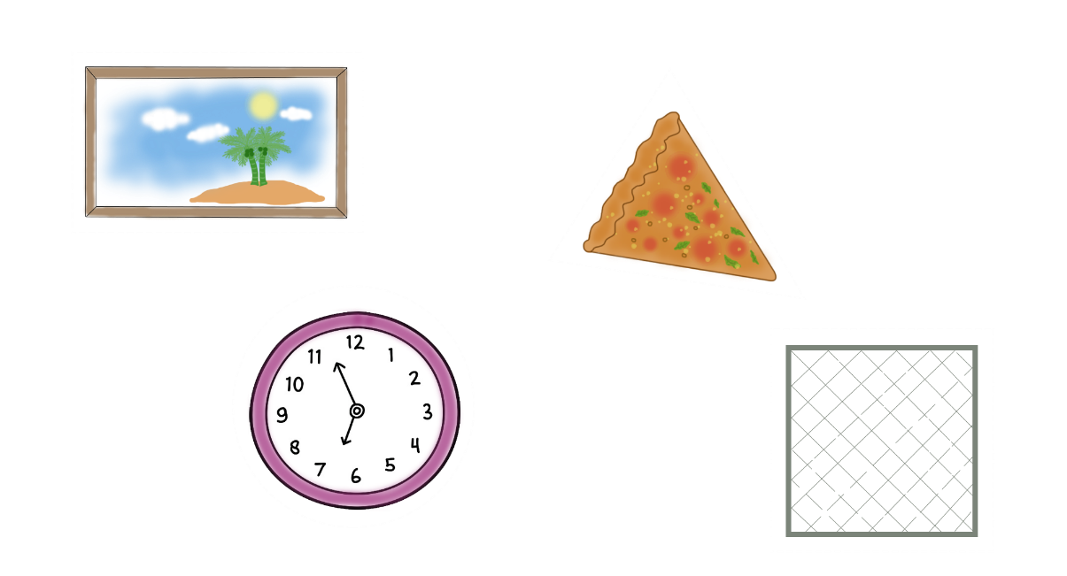
Chủ đề 2: Làm quen với một số hình phẳng
Ban biên tập AES

Slide 2

Bài 7: Hình vuông, hình tròn, hình tam giác, hình chữ nhật

Slide 3
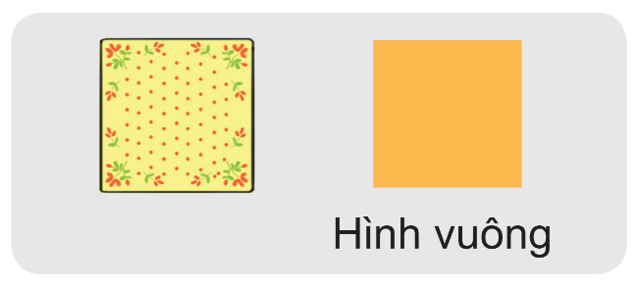
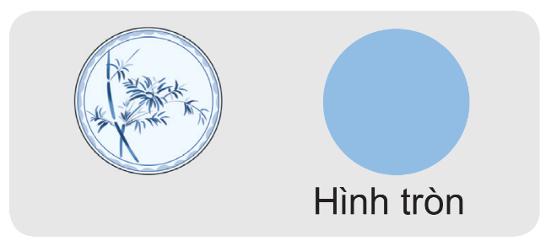

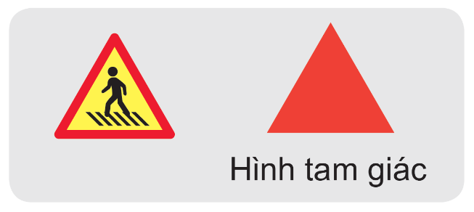
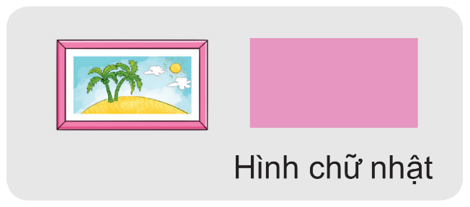

Slide 4


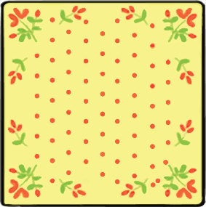
Hình vuông

Slide 5


Hình tròn

Slide 6

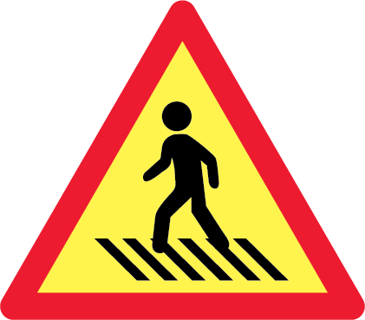
Hình tam giác

Slide 7


Hình chữ nhật

Slide 8










Hình vuông
Hình tròn
Mỗi đồ vật có dạng hình gì?
Hình chữ nhật
Hình tam giác

Slide 9





Những hình nào là hình tròn?
A
B
C
D
E

Slide 10



Có bao nhiêu hình:
4
?
3
?
3
?
2
?

Slide 11

a)
Có bao nhiêu hình vuông, hình tròn, hình tam giác, hình chữ nhật?
 | Hình tròn | Hình chữ nhật | Hình tam giác | Hình vuông
a)
?
?
?
2
?
1
3
0

Slide 12

a)
Có bao nhiêu hình vuông, hình tròn, hình tam giác, hình chữ nhật?
 | Hình tròn | Hình chữ nhật | Hình tam giác | Hình vuông
a)
?
?
?
1
?
1
3
0

Slide 13

a)
Có bao nhiêu hình vuông, hình tròn, hình tam giác, hình chữ nhật?
 | Hình tròn | Hình chữ nhật | Hình tam giác | Hình vuông
a)
?
?
?
2
?
3
1
1

